Slide 1

基于Hubot的开发交流工具的设计与实现
班级:嵌入式系统设计 答辩人: 朋翔
校内导师:赵宝华教授 校外导师:藤川和仁高级工程师

Slide 2

目 录
一. 项目背景
二. 论文主要工作
三. 总结与展望
四. 导师盲审意见

Slide 3



项目背景
项目背景：
解决的问题：
沟通效率和质量问题
操作流程的效率问题
即时沟通工具
敏捷过程
自动化
沟通协作的主要方式
快速响应变化
提高效率

Slide 4
项目背景
以生产环境日志查询为例： 其中

Slide 5
项目背景
研发流程中存在的问题： （具体问题描述）
部署操作与产生问题信息是分隔的，导致出现问题无法及时处理。（开发人员当面解决，或者复制信息到聊天平台进行）
自动化测试结果没有及时通知，无法及时响应问题。（以往是邮件通知或者是手动登陆网站查询）
对服务器手工操作结果不可以检查，出错难以复查和修复
协作的效率和质量
开发的效率质量

Slide 6
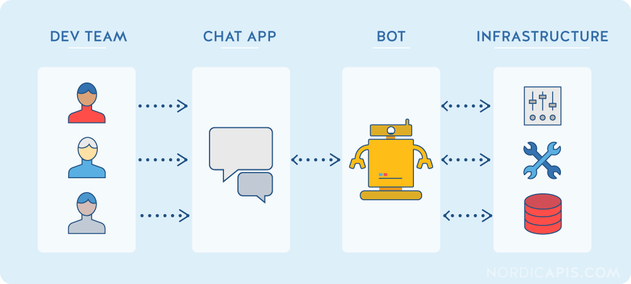
项目背景
如何解决问题？
参考了Github和Hubot ，使用聊天机器人通过聊天驱动整个过程
（图片来源于网络）

Slide 7
项目背景
使用Chatops的流程

Slide 8
项目背景
Hubot 存在的问题：
1. Hubot没有提供多机器人管理的功能
2. Hubot扩展任务插件复杂，插件脚本需放入制定目录下
3. Hubot交互过程单一，只能通过命令行交互
扩展性差、缺乏管理

Slide 9
论文的主要工作
一. 需求分析
二. 概要设计
三. 详细设计
四. 实现与测试

Slide 10
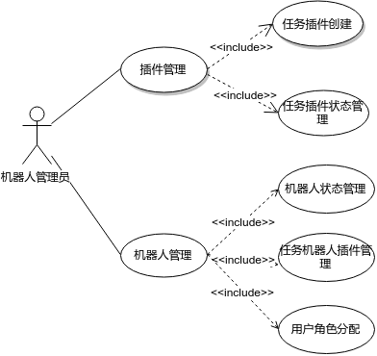
需求分析
涉及到的角色：
- 普通项目人员
- 项目管理者
- 运维人员
- 测试人员
- 机器人管理员
图1. 插件和机器人管理

Slide 11
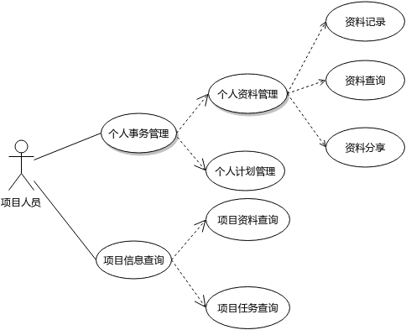
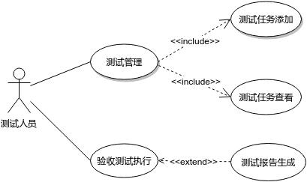
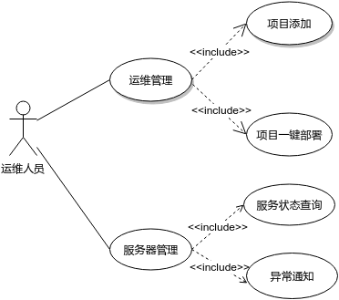
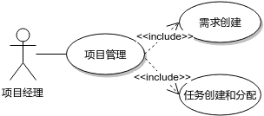
需求分析
图1. 个人事务管理
图3. 测试管理
图2. 项目管理
图4. 运维管理

Slide 12
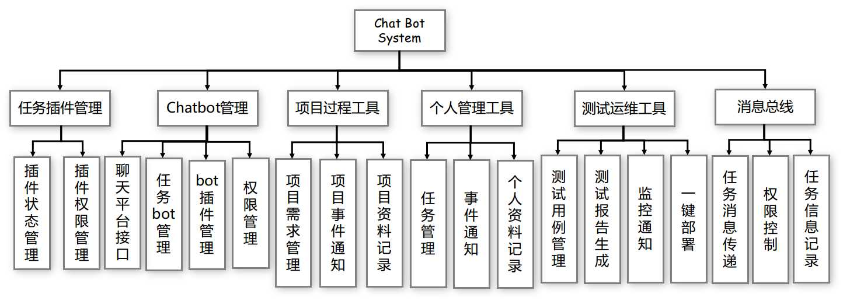
概要设计
主要功能点：

Slide 13
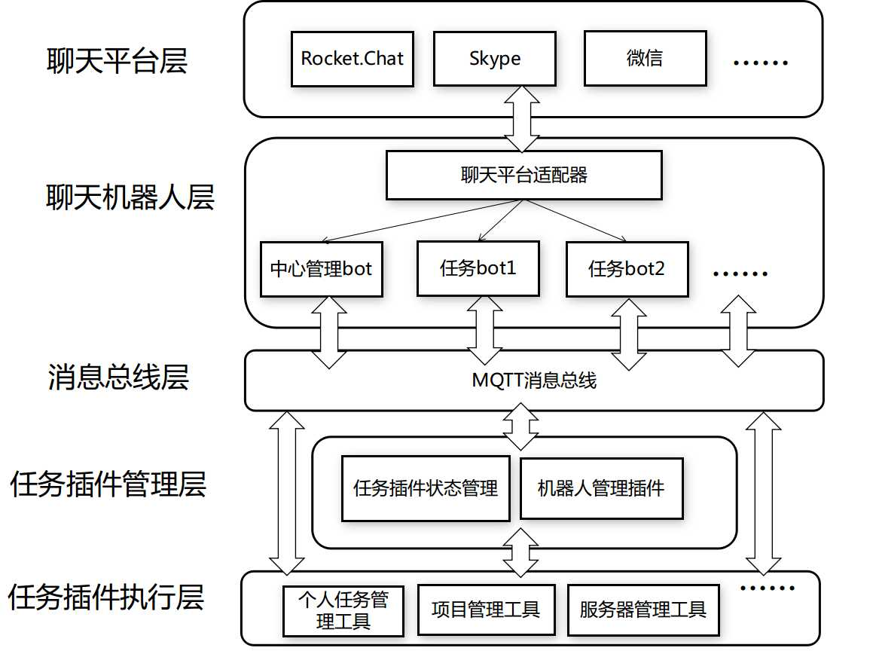
概要设计
整体架构：

Slide 14
详细设计
主要实现的功能模块：
  基于Hubot的聊天机器人模块
  任务插件管理模块
  消息总线模块
  项目任务工具模块（个人、项目和运维）

Slide 15
详细设计
一、基于Hubot的聊天机器人模块
Hubot聊天机器人：
  提供了完整的adapter 简单的对接绝大多数聊天系统
  实现了完整的消息处理和响应和插件机制
修改了基于Hubot的聊天机器人
  添加了权限控制功能
  实现了MQTT消息总线接口模块

Slide 16
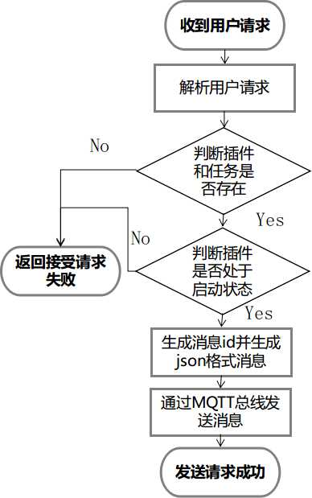
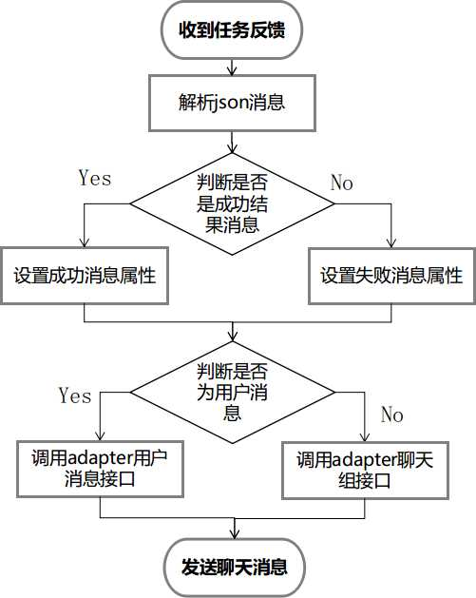
详细设计
图1. 总线消息发送
图2. 总线消息接收

Slide 17
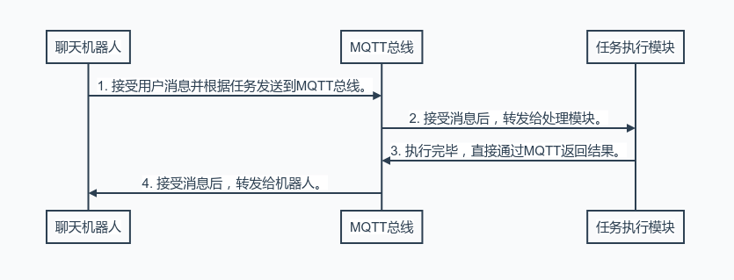
详细设计
二、消息总线模块
采用了MQTT协议和EMQTT服务器
在EMQTT基础之上，实现了消息访问控制和日志记录模块
- 消息访问控制： 根据clientid判断是否能够发送消息
- 日志记录模块：任务模块回执 acked_msg,任务发送 published_msg,授权成功 acl_success, 授权失败 acl_fail
图1. 总线消息交互图

Slide 18
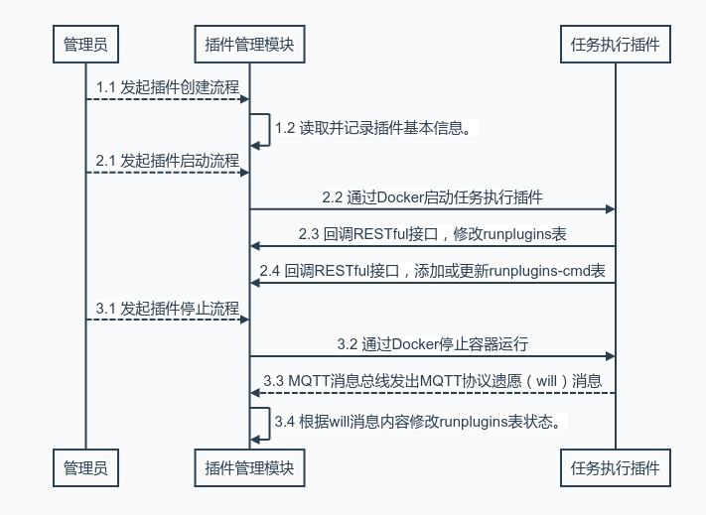
论文主要工作
三、任务插件管理
  任务插件状态管理
  任务插件执行流程
  机器人插件管理
图1. 任务插件生命周期

Slide 19
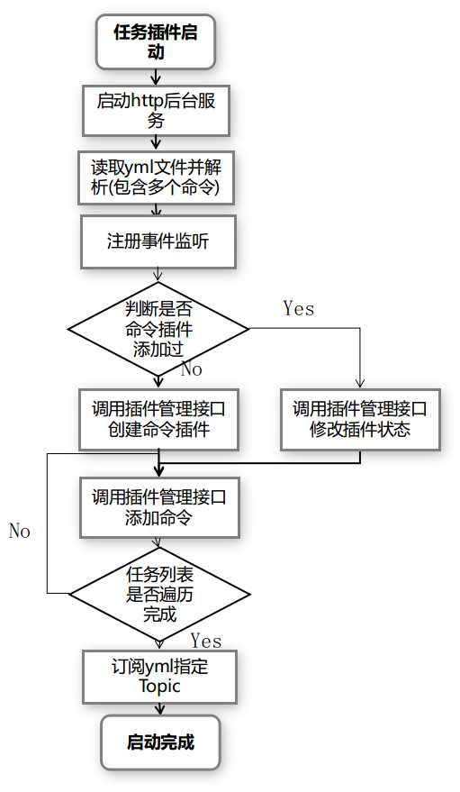
论文主要工作
插件启动流程：
图1. 任务插件启动流程

Slide 20
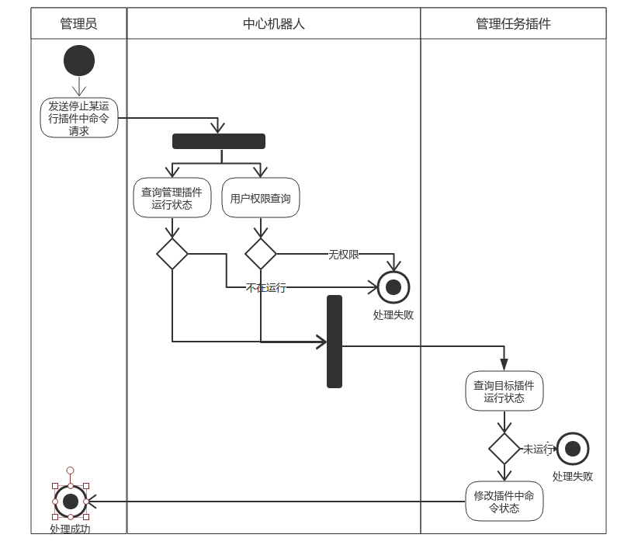
论文主要工作
插件停止流程：
图1. 任务插件停止流程

Slide 21
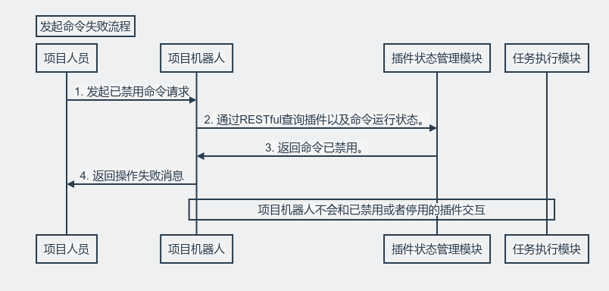
论文主要工作
插件停止流程：
图1. 停止插件插件执行交互图

Slide 22
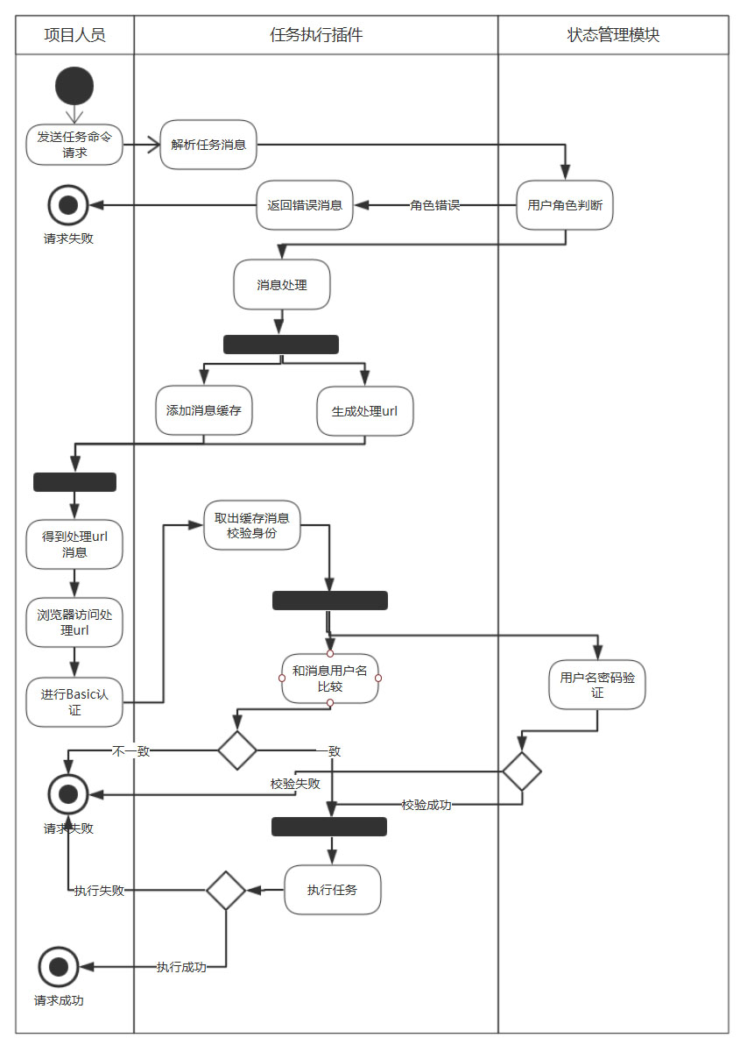
论文主要工作
插件执行流程：
  一般交互流程
  基于浏览器交互流程
  任务通知流程
图1. 基于浏览器执行流程活动图

Slide 23
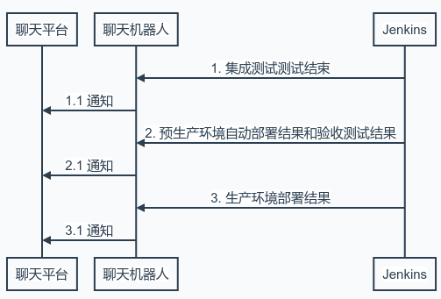
论文主要工作
任务执行插件：
1. 个人和项目的任务管理 通过Trello API接口
2. 个人和项目的资料管理 通过内部OA系统的资料管理
3. 运维通知插件 通过Jenkins的Webhook回调
图1. 运维通知插件交互图

Slide 24
实现与测试
使用Rocket.Chat作为聊天平台
使用Docker管理聊天机器人
使用Nodejs进行任务插件的开发
采用EMQTT作为消息总线服务器

Slide 25
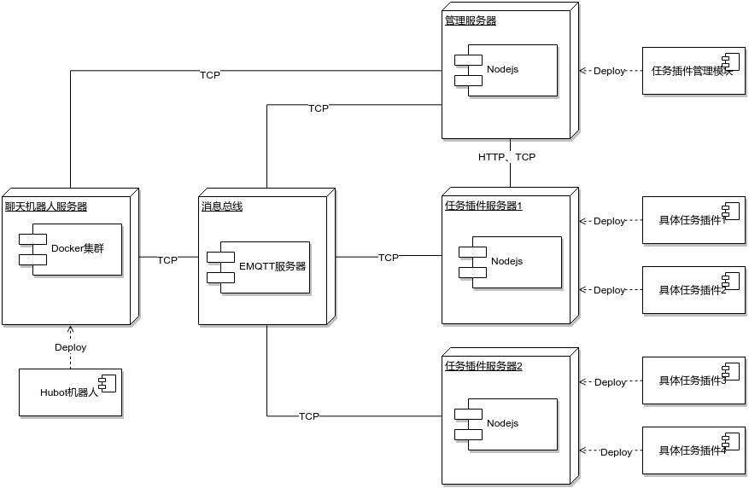
实现与测试
部署图：
图1. 系统部署图

Slide 26
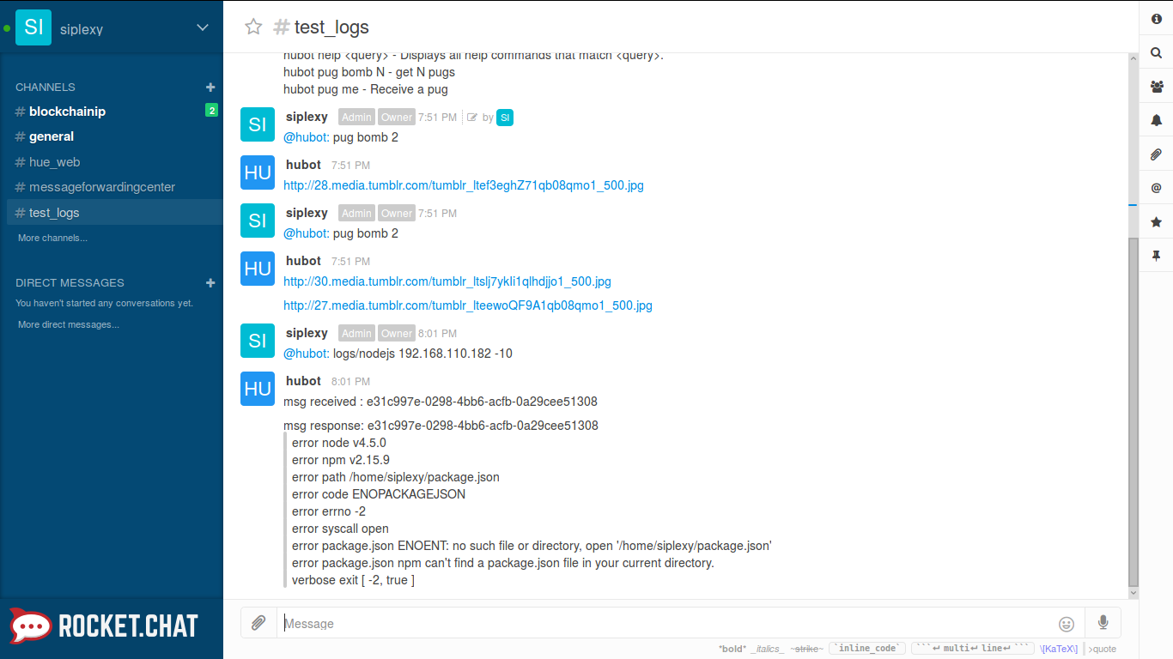
实现与测试
运行截图：
图1. 聊天平台界面截图

Slide 27
实现与测试
测试内容：
测试方法：
• 最大支持任务插件数量
• 最大连续任务消息发送数量
• 最大并发任务消息发送量
• 消息的平均到达时间。
- Nodejs模拟插件行为
- Python编写工具模拟多用户发送连续请求
- 使用Gatling测试工具模拟多用户发送并发请求。

Slide 28
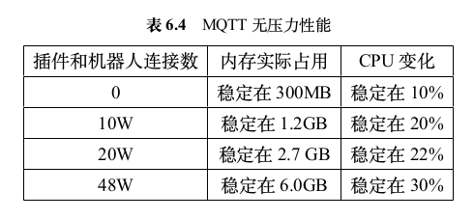
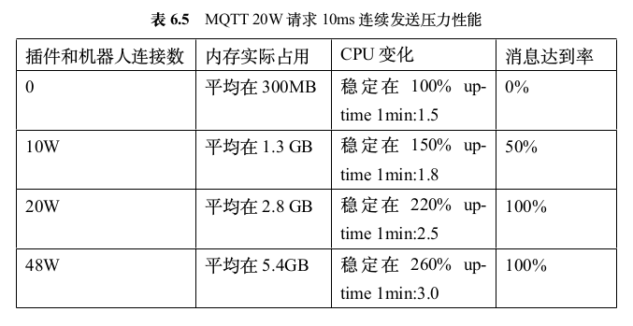
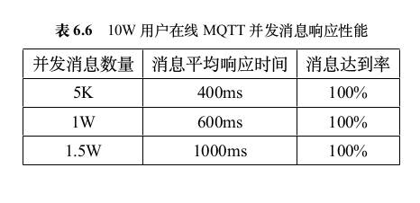
实现与测试
测试内容：

Slide 29
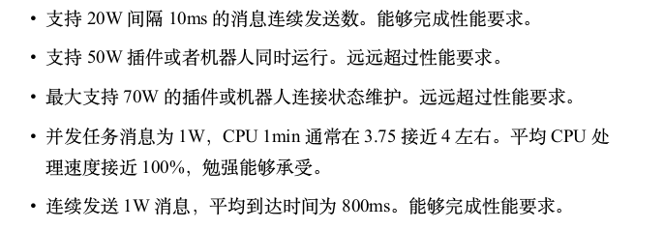
实现与测试
测试结论：

Slide 30
总结与展望
总结：
通过使用聊天机器人提高了沟通协作的质量和效率
通过基于MQTT的消息总线模块，实现了基于扩展和维护的任务插件机制
通过提供研发过程中需要用到的工具，提高了项目任务执行的效率和质量

Slide 31
盲审意见
 | 专家1 | 专家2
论文总体水平 | 良 | 良
是否同意答辩 | 同意答辩 | 同意答辩稍做修改
简单描述 | 论文选题结合实际的使用效果和需要对hubot聊天机器人与实际生产生活之间关联进行深入研究，选题有一定的理论意义和实用价值。阅读和综述中，对国内外动态进行分析，能在前人工作的基础上确定自己的工作。较好地掌握基础理论和系统的专门知识，所以选课题有一定难度，工作量适中。该同学有一定的科研工作能力，研究思路和方法可行性较好，数据真实。有一定的新见解，研究成果在理论和实际中有意义。论述条理性好，层次分明，有逻辑性，文笔较好，图表工整，文风较严谨。全文排版有待进一步改进。总的来看，论文选题合理，论述清晰，不足之处主要是在理论论述上有待加强，同时在图文排版有待加强。有鉴于此，我认为该生已经达到工程硕士毕业的要求，同意该生答辩。 | 论文设计和实现一个基于Hubot的开发交流工具，选题直接来源于工程实际，有明确的应用背景。 论文调研了聊天机器人的研究与应用现状，应用软件工程的方法进行了需求分析、系统设计和实现，重点描述了任务插件模块、Chatbot管理、项目过程工具、个人管理工具、测试运维工具和消息总线模块的设计与实现方法，并对工具进行了测试分析。 论文结构合理，行文较流畅，叙述较清楚，基本达到了我校工程硕士学位论文的水平。同意参加答辩 问题： 1、发现一些错字病句，请认真修订全文。如：“成员卡”、“使用发那个发”、“本系统了设计了” 2、部分图片的清晰度及排版需要改进

Slide 32
致谢
非常感谢导师对我论文的指导！也非常感谢各位参加论文答辩老师！欢迎各位老师批评指正。

Slide 33
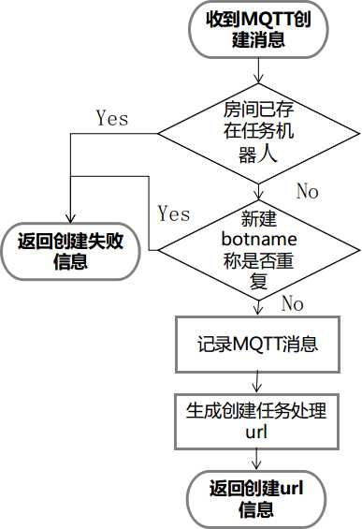
论文主要工作
任务机器人的创建

Slide 34
论文主要工作
遇到的问题：
如何对插件状态管理的流程？
固定插件启动流程，在插件启动时候调用管理模块接口通知模块
通过MQTT协议的will消息，在插件退出自动通知管理模块
2. 如何在浏览器交互过程中进行用户身份判断？
通过Redis的内存数据库，根据msgid保存用户名信息并设置超时，保证请求的安全和事务的正确。

